Slide 1


Slide 2



Computer Vision Pt 1

Slide 3
Objetivo de aprendizaje🐱‍💻
Aprender cómo una red neuronal es capaz de “entender” una imagen natural lo suficiente para resolver problemas que la visión humana puede resolver.🤖

Slide 4
Objetivos de aprendizaje
Hablaremos sobre cómo serán las clases ⏰y los recursos 🐱‍💻🐍que utilizaremos para aprovechar al máximo las mismas.👓
Daremos una sustanciosa 📈 introducción a la Ciencia de Datos. 📊
Finalmente, tendremos una sesión de preguntas❓❓ donde podremos discutir lo visto en clase y esclarecer tus dudas.🤓

Slide 5
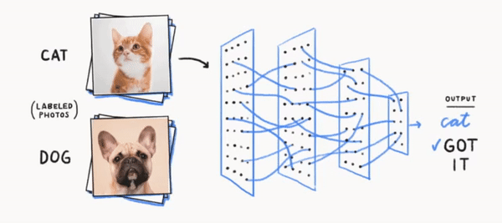
Clasificación de Imágenes
Dada una imagen, entrenaremos un algoritmo computacional capaz de identificar a qué clase pertenece.
Convolutional Neuronal Networks (Convnet o CNN)

Slide 6
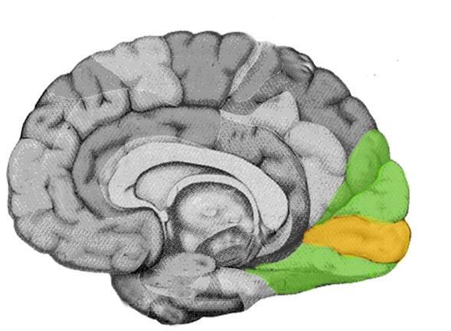
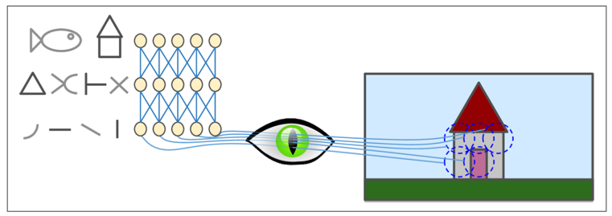
Arquitectura de la Corteza Visual
David H. Hubel y Torsten Wisel (1958 y 1959).
Demostraron que muchas neuronas en la corteza visual tienen un pequeño campo receptivo local (local receptive field), lo que significa que reaccionan solo a los estímulos visuales ubicados en una región limitada del campo visual.
Notes:
Premio Nobel MEdicina

Slide 7
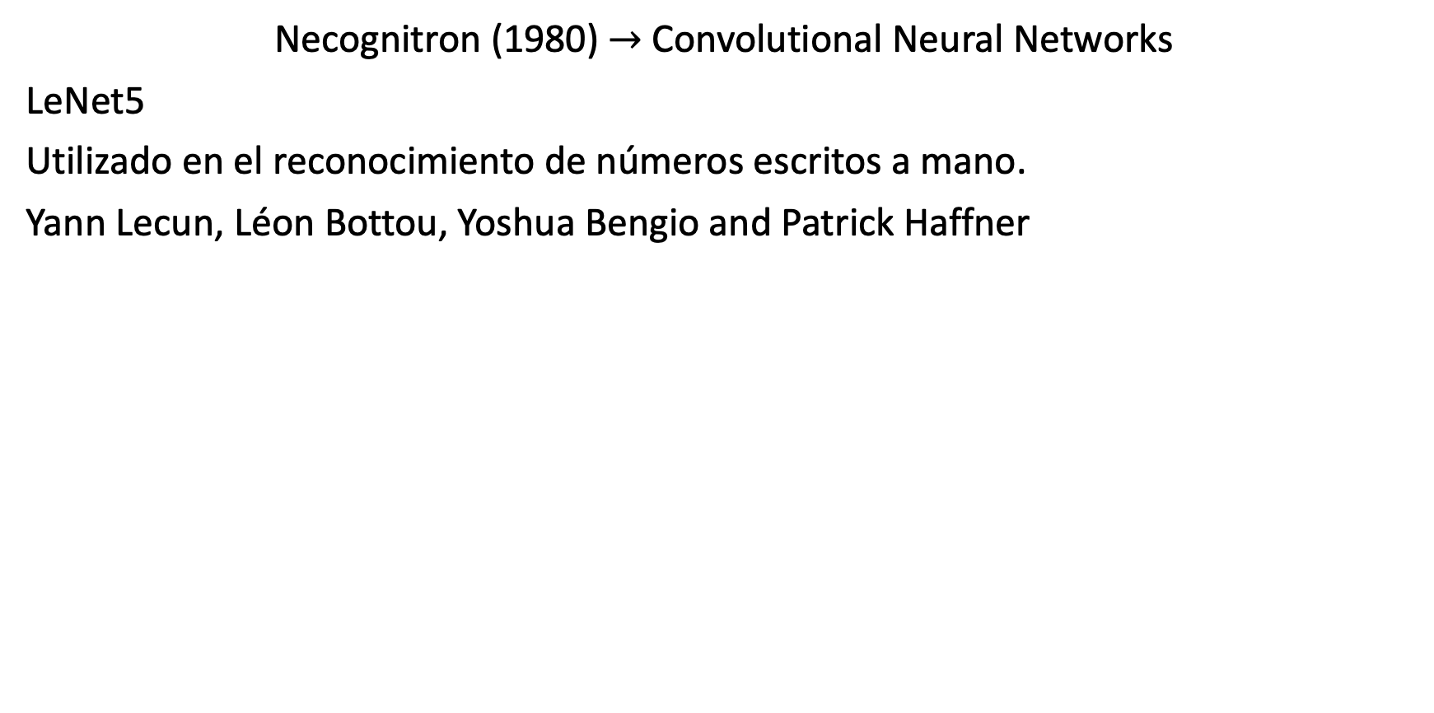
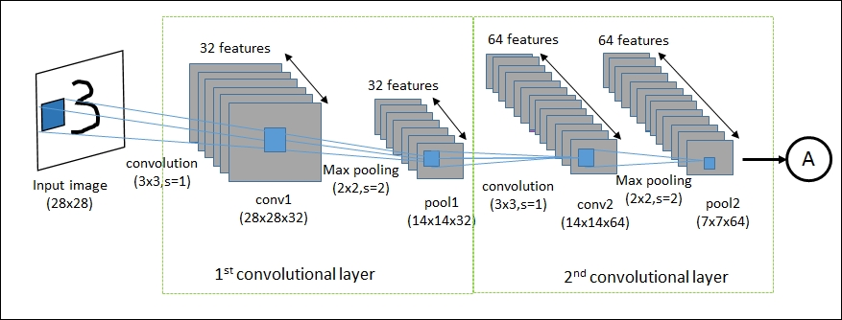
Convolutional Neuronal Networks

Slide 8
¿Por qué no utilizamos
redes neuronales profundas con capas completamente conectadas para tareas de reconocimiento de imágenes?
Notes:
Img peque y faciles
Img dificiles

Slide 9
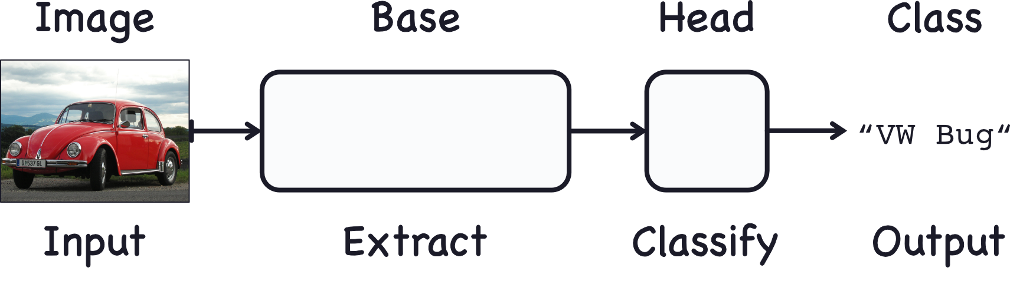
Convolutional Classifier
Formada principalmente por capas que realizan operaciones convolucionales.
Formada principalmente por capas densas.

Slide 10
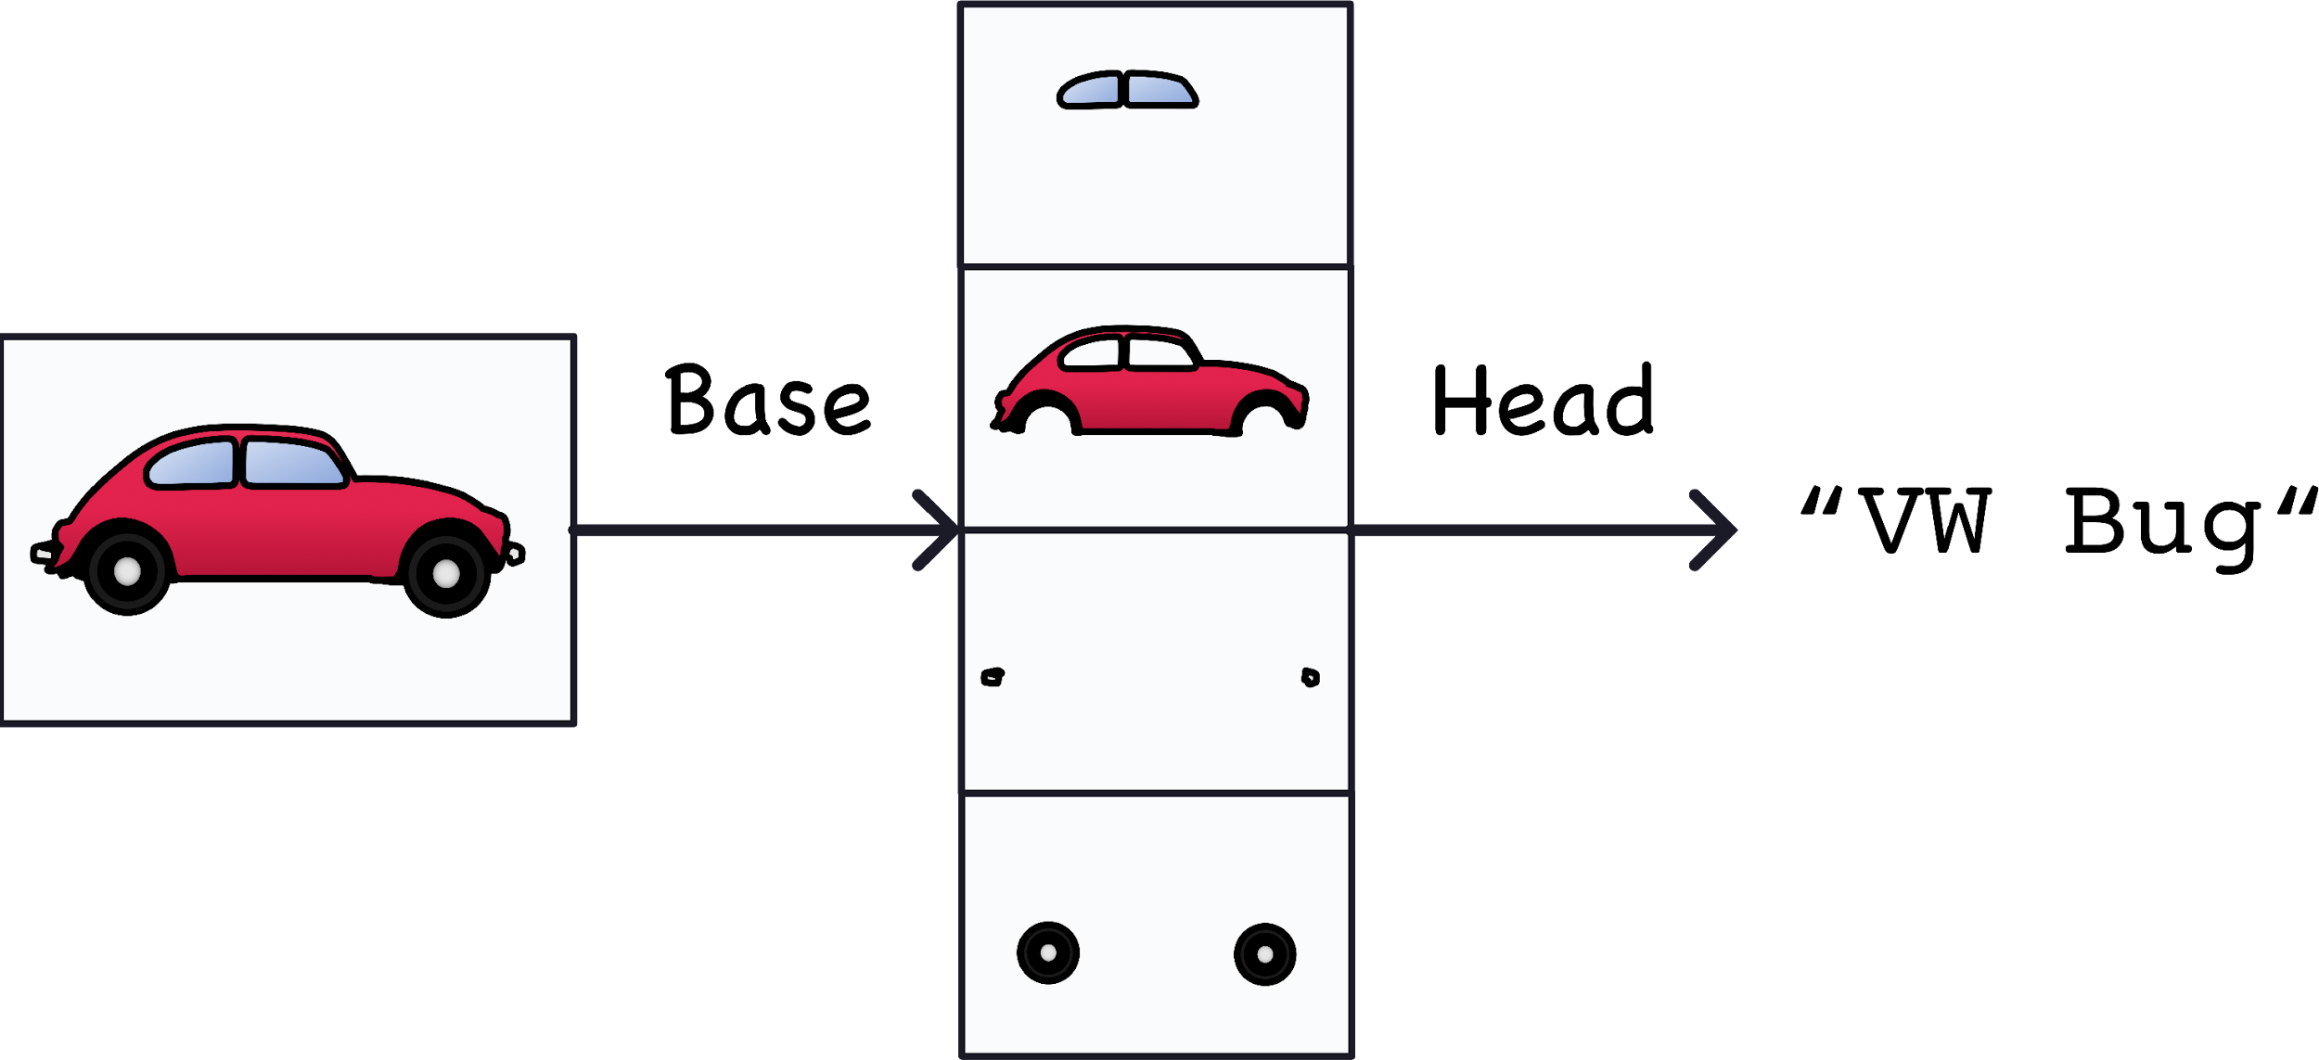
Convolutional Classifier

Slide 11
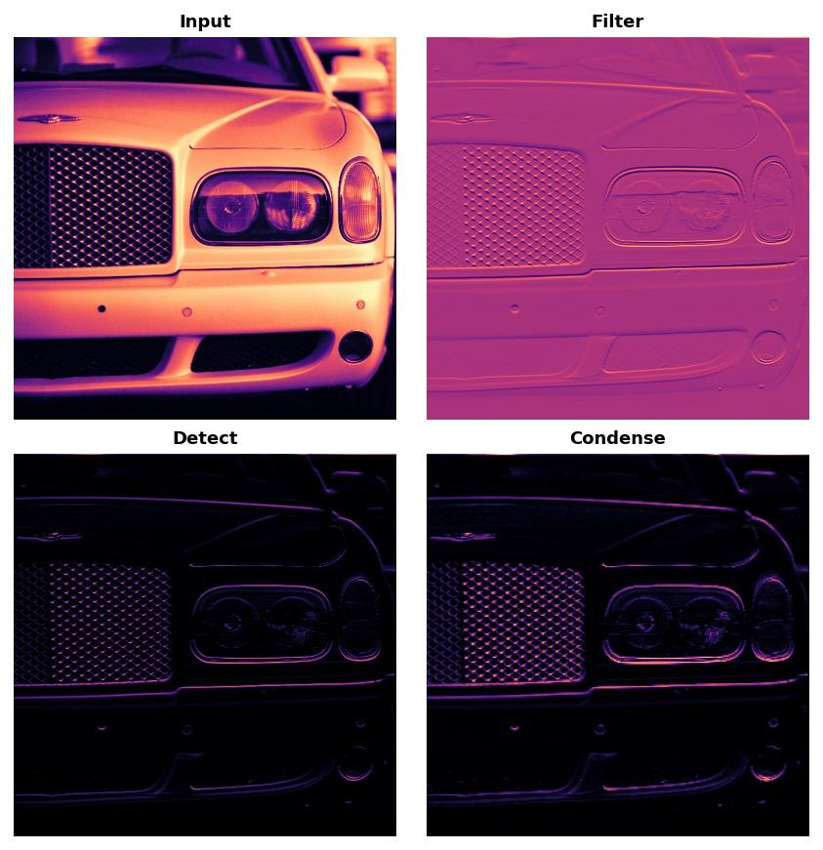
Filter Extraction
Filter an image for a particular feature (convolution).
Detect that feature within the filtered image (ReLU).
Condense the image to enhance the features (maximum pooling.
Notes:
lineas hor

Slide 12
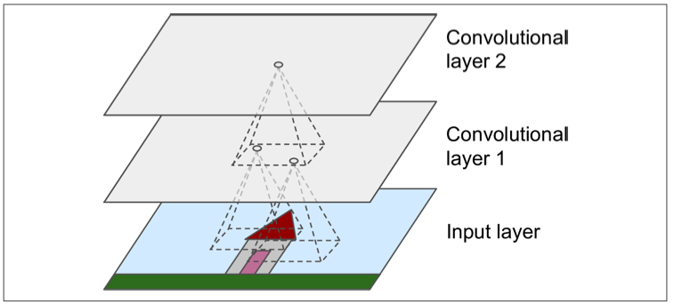
Convolutional Layer

Slide 13
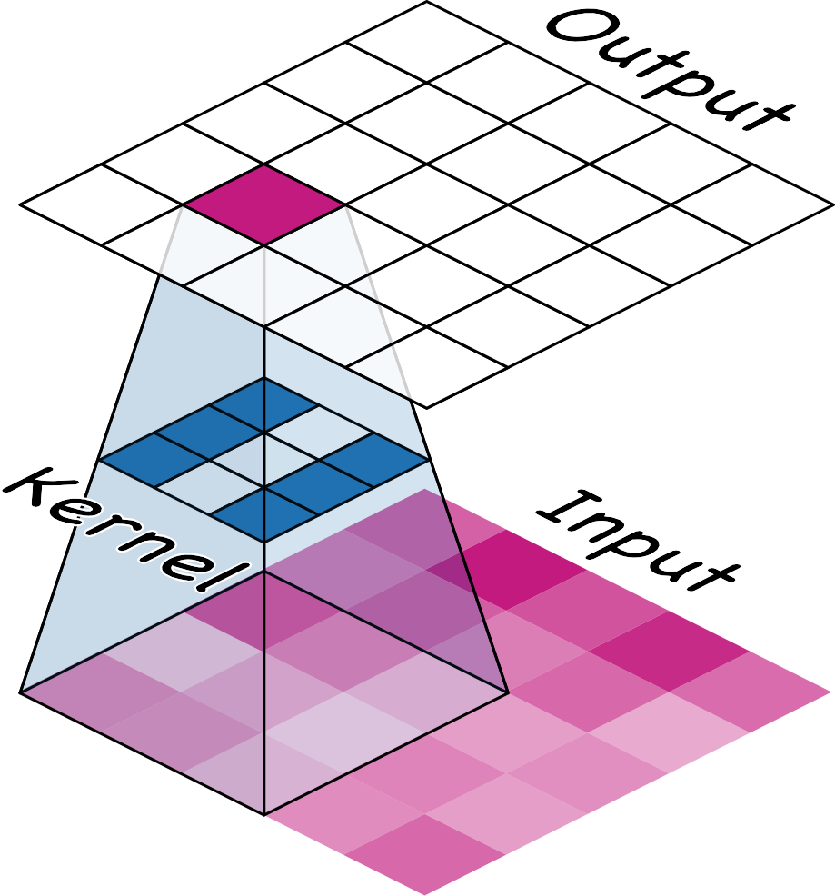
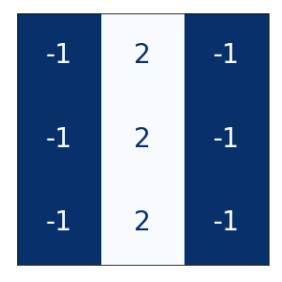
Convolution
Notes:
Determinante Suma ponderada de la capa de los pixeles, el resultado se va guardando en las neuronas de la capa de convolucion
hablar de padding

Slide 14
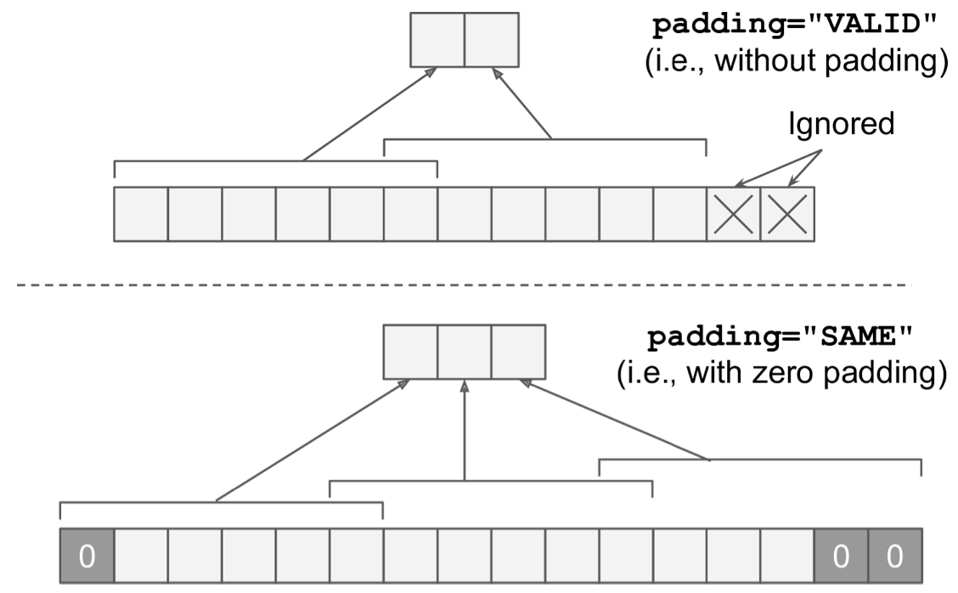
Padding

Slide 15
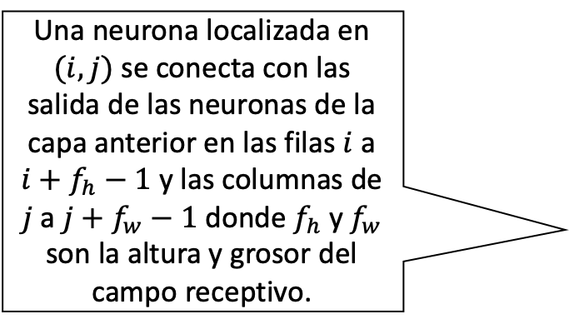
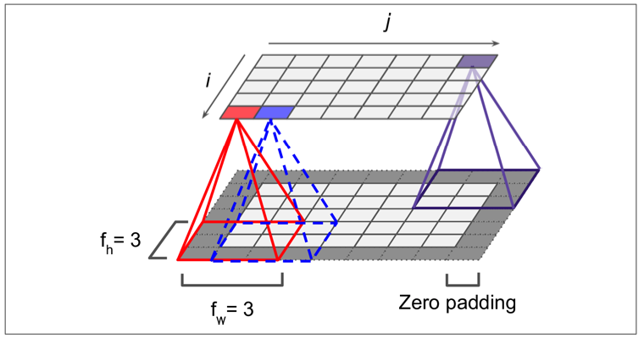
Convolutional Layer
In order to have layers with same height and width, it is common to add zeros around the inputs (zero padding)

Slide 16
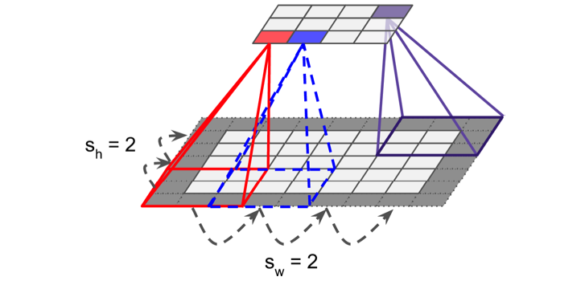
Convolutional Layer
Es posible conectar una capa de entrada más grade con una capa más pequeña a través del espaciamiento de los campos receptivos (stride).
Una neurona localizada en la fila i y columna j en la capa superior, se conecta con las salidas de las neuronas en la capa anterior localizadas en las filas i × sh a i × sh + fh – 1 y columnas j × sw a j × sw + fw – 1, donde sh y sw son los strides verticals y horizontales.

Slide 17
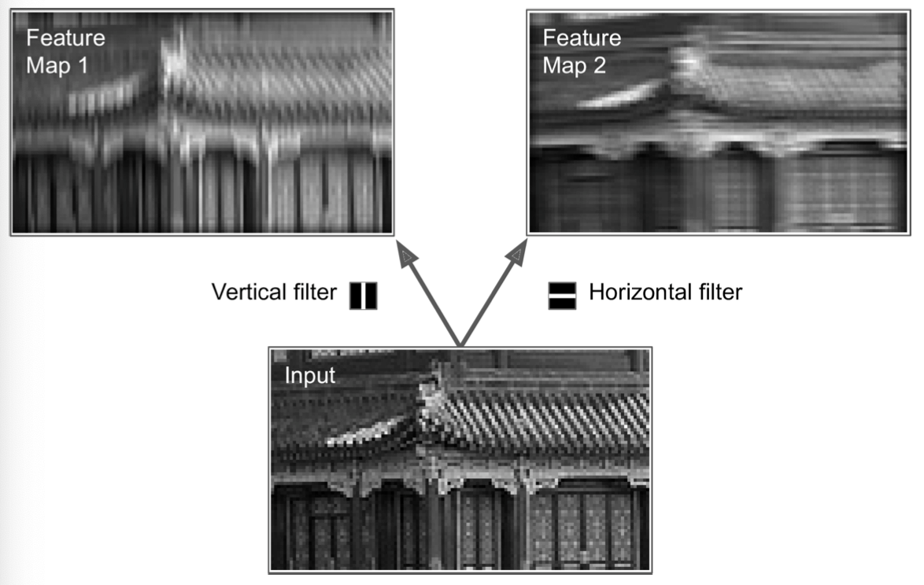
Filters
A layer full of neurons using the same filter outputs a feature map, which highlights the areas in an image that activate the filter the most.
Notes:
A neuron’s weights can be represented as a small image the size of the receptive field.
Filters or convolution kernels (sets of weights), called filters ():
The first one is represented as a black square with a vertical white line in the middle (it is a 7 × 7 matrix full of 0s except for the central column, which is full of 1s); neurons using these weights will ignore everything in their receptive field except for the central vertical line (since all inputs will get multiplied by 0, except for the ones located in the central vertical line).
The second filter is a black square with a horizontal white line in the middle.
These weights will ignore everything in their receptive field except for the central horizontal line.

Slide 18
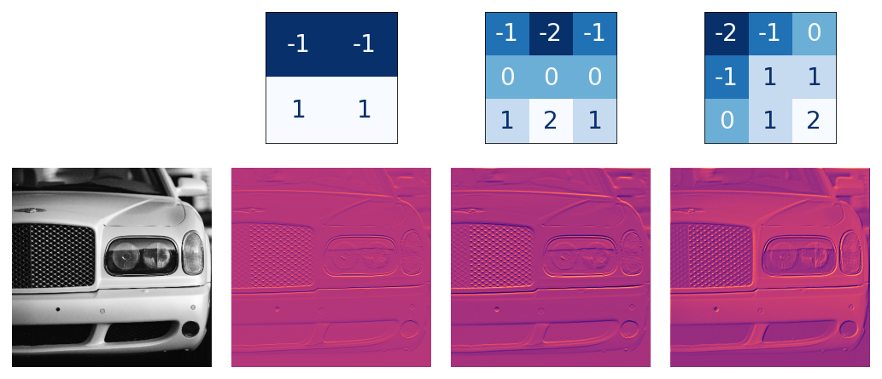
Feature Maps
Notes:
Kernel de 0s me sirve para enfatizar lineas horizontales

Slide 19
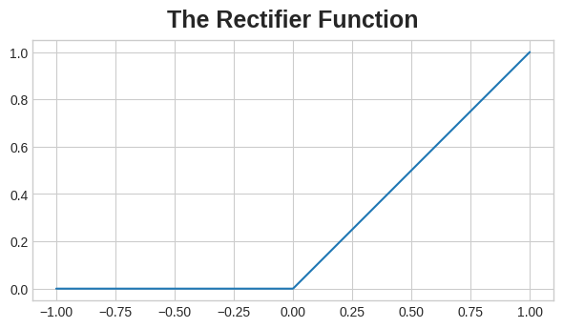
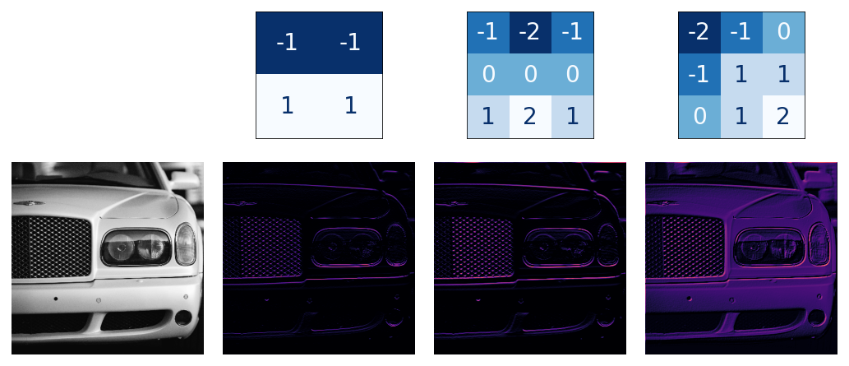
Detect with ReLU
After filtering, the feature maps pass through the activation function.

Slide 20
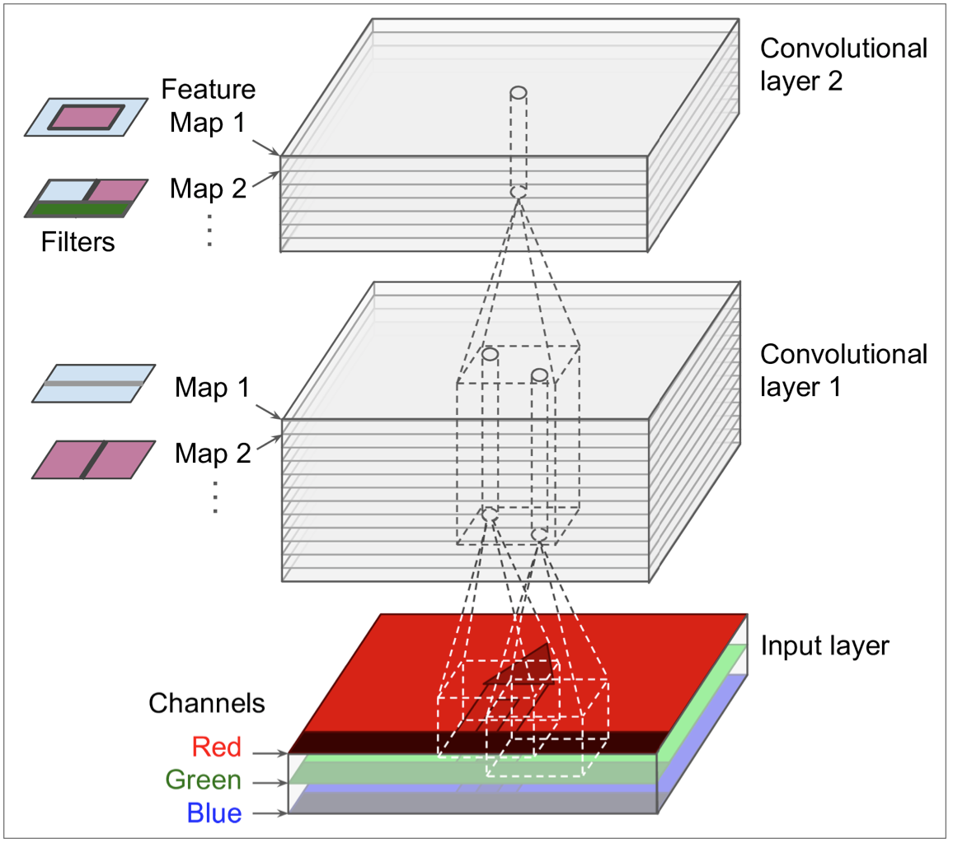
Stacking Feature Maps
Notes:
Camarena

Slide 21
Let’s Code!

Slide 22
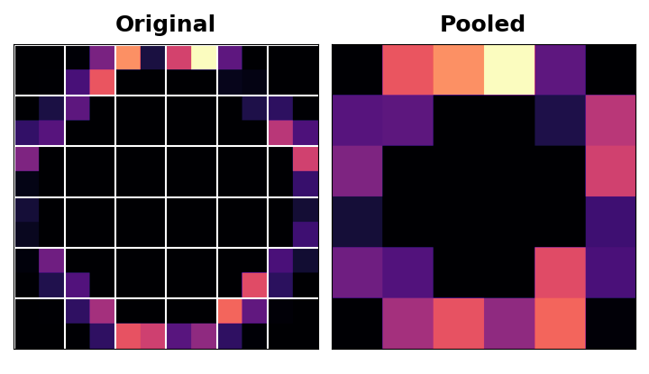
Pooling Layer
Notes:
Agregacion de pixel más representativo

Slide 23
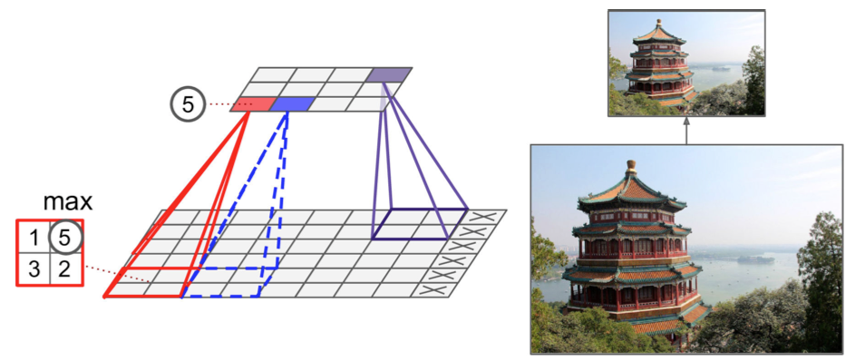
Pooling Layer
Subsample the input image in order to reduce the computational load, the memory usage, and the number of parameters.

Slide 24
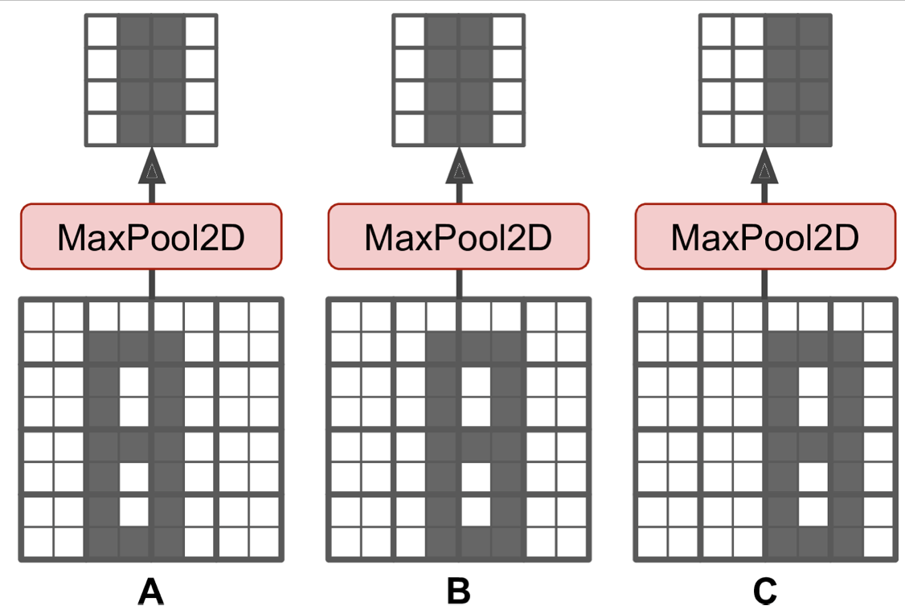
Pooling Layer
It introduces some level of invariance to small translations.

Slide 25
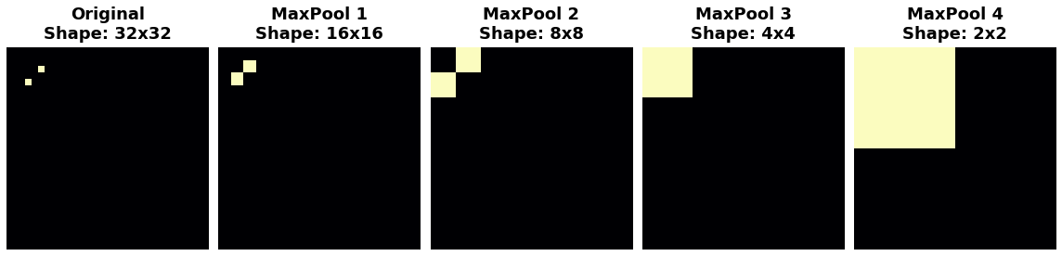
Max Pooling
Notes:
Enfatizar caractertisticas, Aguas con destruccion de info

Slide 26
Computer Vision Pt 1

